Slide 1

Administració Sistemes Informàtics en Xarxa
M07 Planificació i Administració de Xarxes
UF1 Introducció a les Xarxes
Conceptes generals de xarxes

Slide 2
La comunicació (I)
Veure apartat 1.2.1
Necessitat essencial per a les persones
Els ordinadors són màquines especialitzades en processar informació
  Es pot produir en un lloc i processar en un altre
  Cal transportar, doncs, aquesta informació
La telemàtica és la fusió entre telecomunicació i informàtica

Slide 3
La comunicació (II)
La formen diversos elements
  Emissor
  Receptor
  Canal
Emissor i receptor han de conèixer el mateix codi o establir regles per poder entendre's
  Són els protocols
  En la comunicació humana són implícits i culturals
  En la comunicació de xarxes han de ser explícits

Slide 4
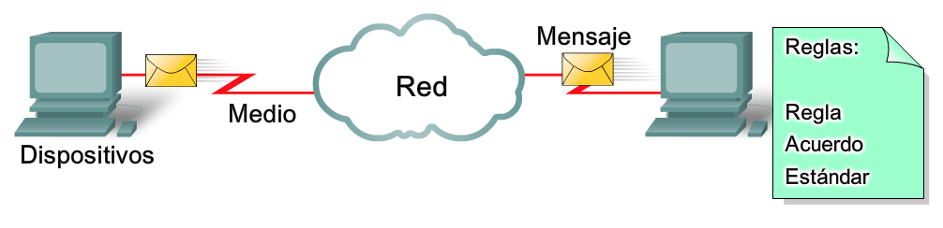
Elements d'una xarxa
Veure apartat 1.3.2

Slide 5
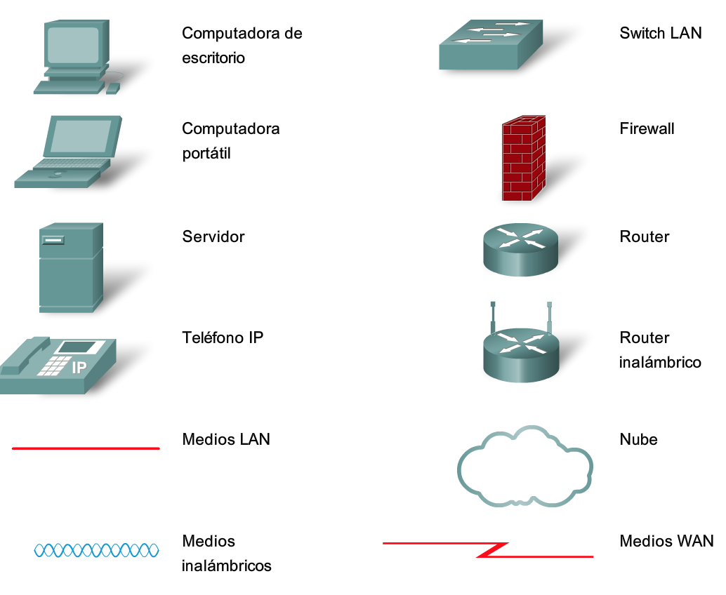
Dispositius de xarxa (I)

Slide 6
Dispositius de xarxa (II)
Dispositius finals o hosts
  Encarregats d’emetre i rebre els missatges
  Ordinadors, impressores, mòbils, telèfons VoIP, etc.
  Cal distingir entre els servidors i els clients
Dispositius intermedis
  Proporcionen la connectivitat entre els dispositius finals
  Poden ser routers, switchos, hubs, firewalls, etc.
  A part d'enrutar tenen diverses funcions (retransmetre, notificar errors, prioritzar, etc.)

Slide 7
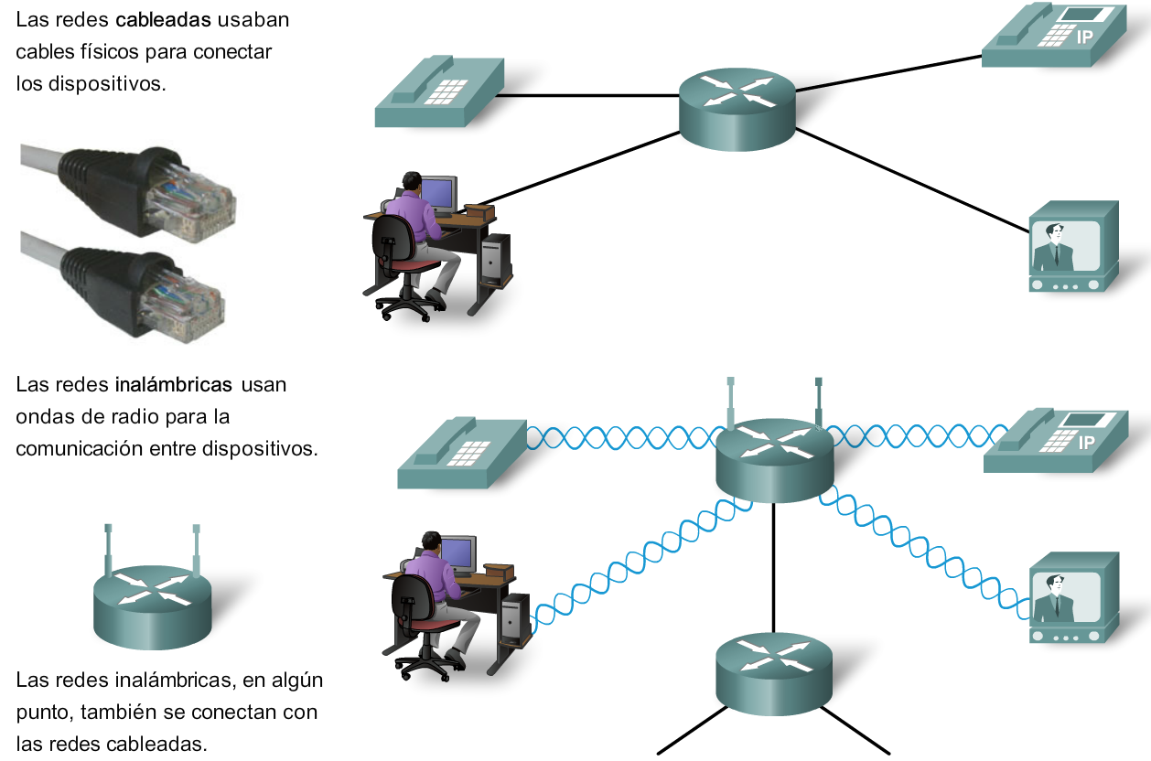
Connexions de xarxa (I)

Slide 8
Connexions de xarxa (II)
Els cables de coure codifiquen la informació (els bits del missatge) amb impulsos elèctrics.
La fibra òptica ho codifica amb impulsos de llum
Els medis sense fils codifiquen la informació mitjançant ones electromagnètiques

Slide 9
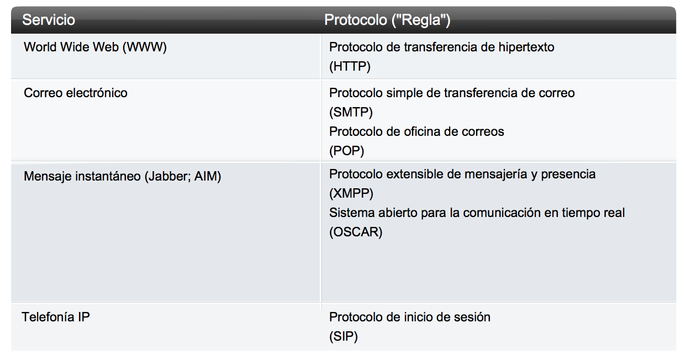
Regles o protocols

Slide 10
Arquitectura de xarxa (I)
Veure apartat 1.4.1
4 característiques bàsiques
Tolerància a errors
  Internet sempre disponible
  Limitem l'impacte d'un error de maquinari o programari
  Si una ruta falla, tenim una alternativa
  Implica redundància

Slide 11
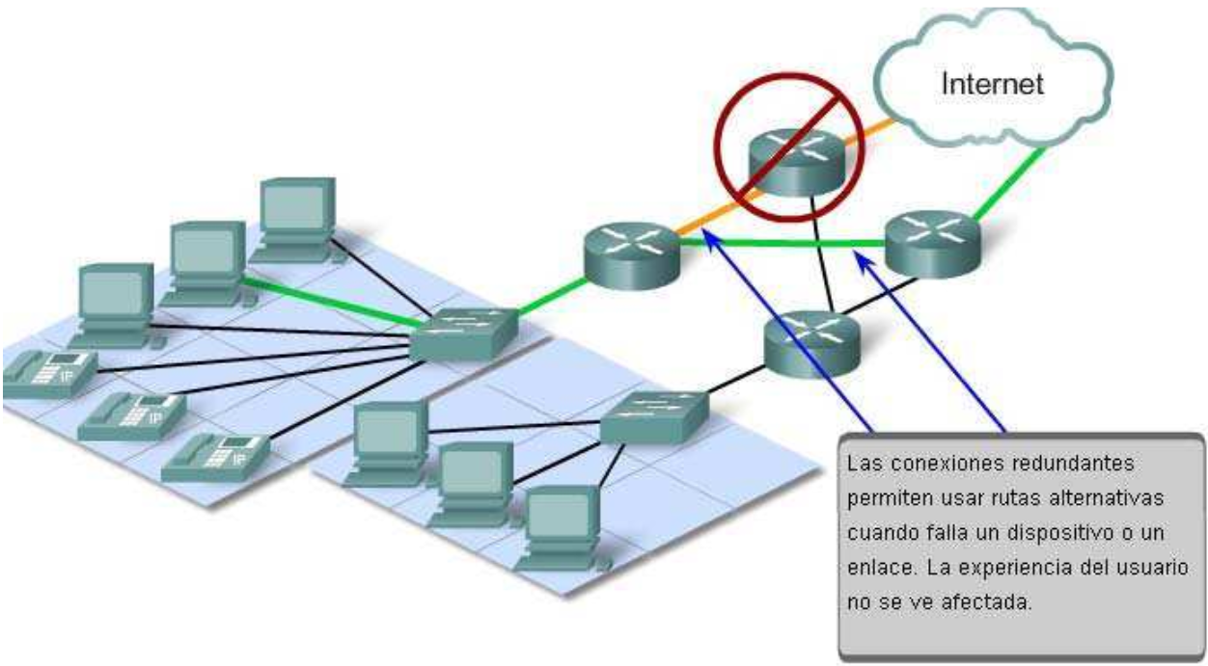
Tolerància a errors: exemple

Slide 12
Arquitectura de xarxa (II)
Escalabilitat
  Possibilitat d'expandir-se amb nous usuaris sense afectar els actuals
  Disseny jeràrquic
Qualitat de servei (QoS)
  A més de les anteriors, hi ha expectatives en quant a la qualitat de servei
  En transmissió d'àudio i vídeo, s'espera que sigui com a la realitat
  Cal prioritzar les comunicacions d'acord amb això

Slide 13
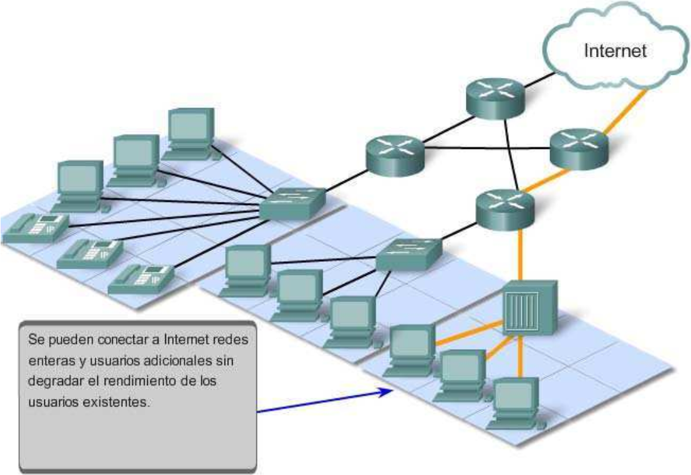
Escalabilitat

Slide 14
Arquitectura de xarxa (III)
Seguretat
  L'arquitectura de xarxes té defectes de seguretat inherents
  Internet ha evolucionat d'una xarxa tancada i controlada a una d'oberta i accessible
  És necessari implementar mesures a nivell de programari i maquinari

Slide 15
Enviament per paquets (I)
Veure apartat 1.4.2
En les xarxes telefòniques, la connexió es basava en la commutació de circuits
  Un cop establerta la connexió entre A i B, la ruta és sempre la mateixa
  Una fallada en aquesta ruta implica haver de tornar a trucar
  Això és un problema per a la tolerància a errors

Slide 16
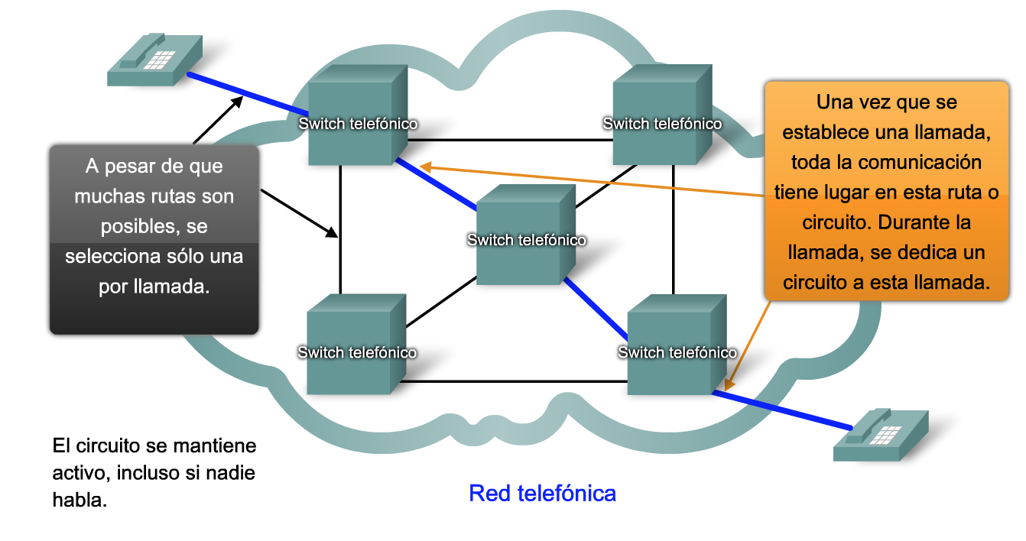
Commutació de circuits

Slide 17
Commutació per paquets (II)
La solució: ús de xarxes commutades per paquets
  El missatge es trosseja en diversos paquets
  Cada paquet pot anar per una ruta diferent
  Els paquets s'ajunten en el destí
  Si cap paquet s'ha perdut, l'origen el torna a enviar i pot anar per una altra ruta

Slide 18
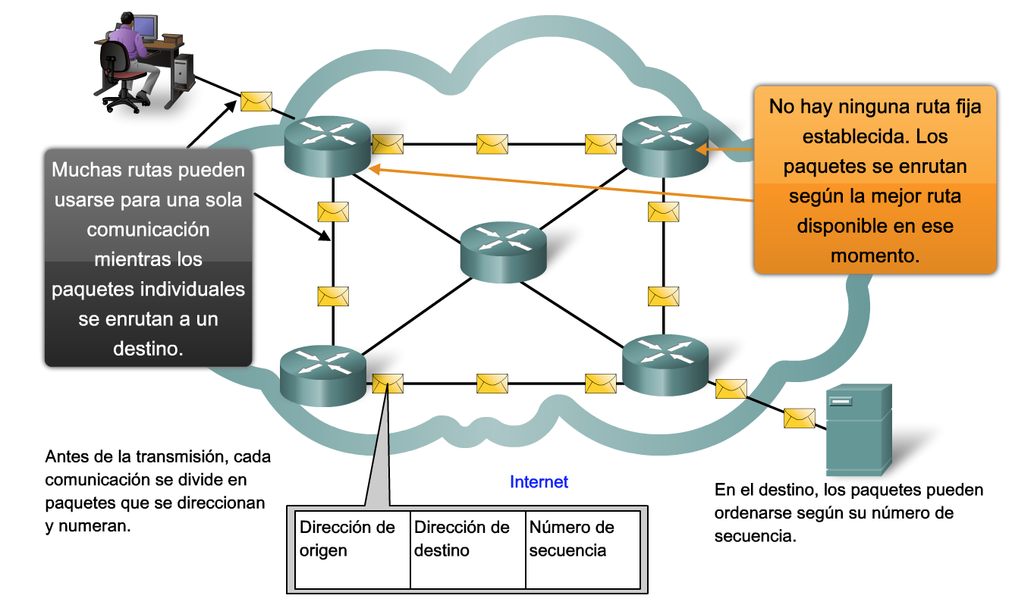
Enviament per paquets

Slide 19
Beneficis de la segmentació
Permet la multiplexació
  Intercalar diverses comunicacions al mateix temps
  Una mateixa línia per àudio, vídeo i dades
Augmenta la confiabilitat de la xarxa
  Relacionada amb la tolerància a errors
  Els paquets poden seguir camins diferents
  Si un enllaç cau, pot trobar una ruta alternativa
  Per tant, no cal reenviar el missatge de zero
  Si un paquet es perd, només cal tornar a enviar el paquet

Slide 20
Problemes de la segmentació
Hi ha un augment de la complexitat
  Caldrà resoldre-la amb protocols adequats
La commutació per paquets NO assegura
  Que tots els paquets arribin a temps
  Que arribin en l'orde correcte
  Que ni tan sols arribin
Les xarxes no disposen de recursos il·limitats
  Quan hi ha més missatges que recursos, s'acumulen en una cua
  Si la cua s'omple en excés, cal descartar missatges

Slide 21
Tipus de xarxes
Depenent del seu abast o mida, podem classificar les xarxes en tres grups
  LAN
  WAN
  Internet

Slide 22
LAN
Local Area Network
És xarxa individual i local
  Dóna comunicació a una mateixa estructura organitzativa.
  P. ex: la xarxa de casa, la de l’institut, la d’una institució, la d’una empresa..., etc.
Normalment és administrada per la pròpia organització
  Les polítiques de seguretat i accés s’implementen a nivell de xarxa

Slide 23
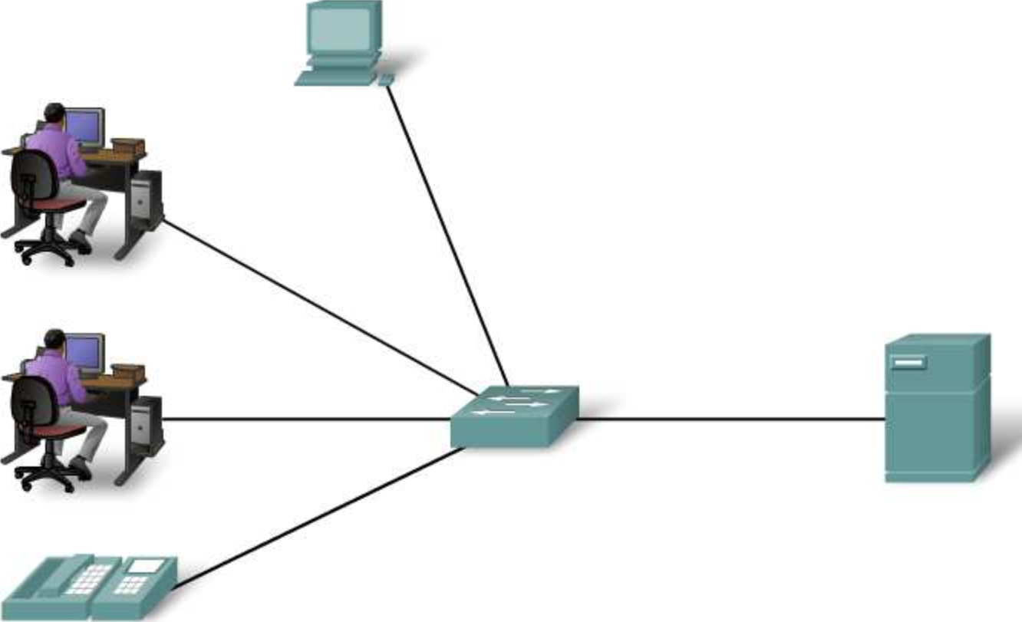
LAN: exemple

Slide 24
WAN
Wide Area Network
Connecta dues LAN gràcies a l’ajuda d’un TSP
  TSP = Telecomunication Services Provider
El TSP és l’encarregat de controlar les polítiques de connexió de la WAN, és a dir, entre LAN i LAN.

Slide 25
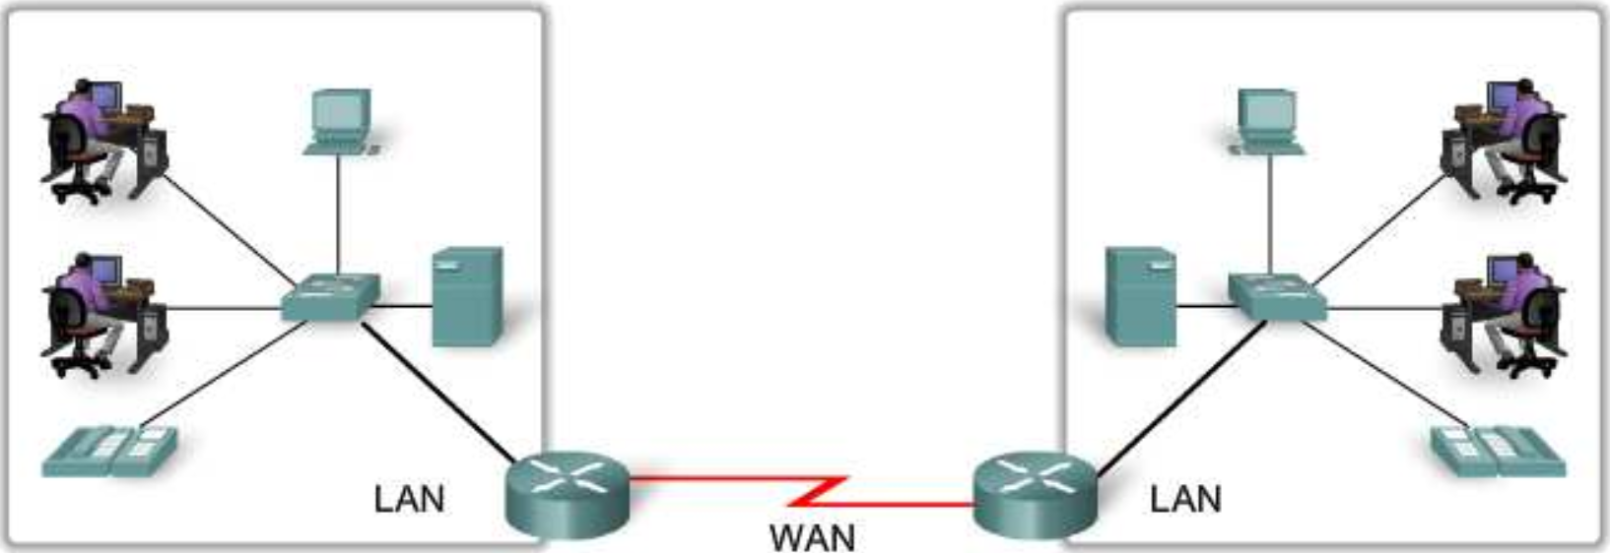
WAN: exemple

Slide 26
Internet
La interconnexió de xarxes crea el que coneixem com a Internet
  Internet és una xarxa de xarxes.
La comunicació entre diverses xarxes a nivell global està administrada pels Proveïdors de Serveis d’Internet (ISP)

Slide 27
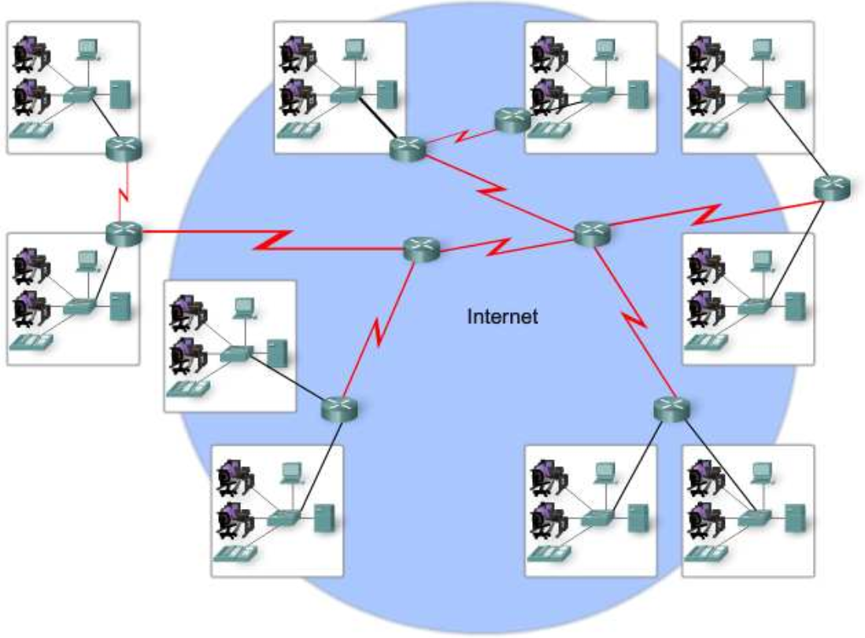
Internet: exemple

Slide 28
Stack de protocols
Qualsevol comunicació implica una complexa col·laboració de protocols
  Cadascun d'ells se centra en un àmbit o funció específica
  Conformen una pila (stack)
  A cada capa hi ha un protocol que col·labora amb el seu superior i inferior

Slide 29
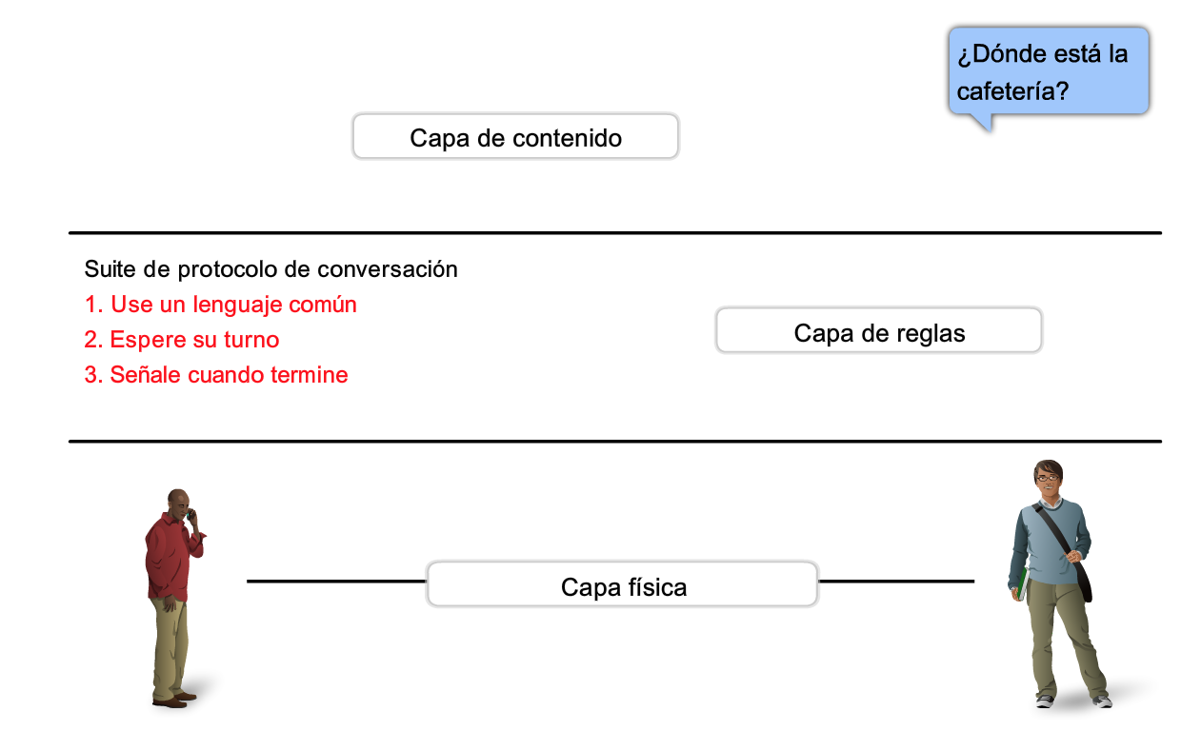
Pila de protocols: exemple

Slide 30
Beneficis de les piles
Ajudar a definir els protocols
Abstraure cada capa (la podem canviar)
Proporcionar un llenguatge comú per a tots els fabricants

Slide 31
Model de referència i protocol
Model de referència
  Teòric: facilita la comprensió
  En xarxes, treballem amb el model OSI
Model de protocol
  L'estructuració real per capes jeràrquiques
  En xarxes, treballem amb el model TCP/IP

Slide 32
Model OSI (I)
Creat per l'ISO: pretenia estandarditzar abans que una empresa privada ho fes
Crea 7 capes:
  Física: medis per emetre o rebre bits
    Cablejat, voltatge, targetes de xarxa...
  Enllaç de dades: intercanvi de dades en dispositius units per un medi
  De xarxa: intercanvi de dades en dos dispositius finals

Slide 33
Model OSI (II)
  De transport: la segmentació, transferència i reconstrucció
  Sessió: iniciar, mantenir i finalitzar la comunicació
  Presentació: representació comuna de les dades
  Aplicació: el programari que interactua amb l'usuari i/o encarregat de realitzar la comunicació

Slide 34
Model TCP/IP
Defineix 4 capes
  Accés a la xarxa: control del maquinari i del medi.
    El protocol més habitual és Ethernet
  Internet: determina la millor ruta entre dos dispositius finals.
    El protocol més habitual és IP
  Transport: permet la comunicació entre xarxes diferents.
    El protocol més habitual és TCP
  Aplicació: representa les dades, la codificació i el control del diàleg.
    Un exemple de protocol és HTTP

Slide 35
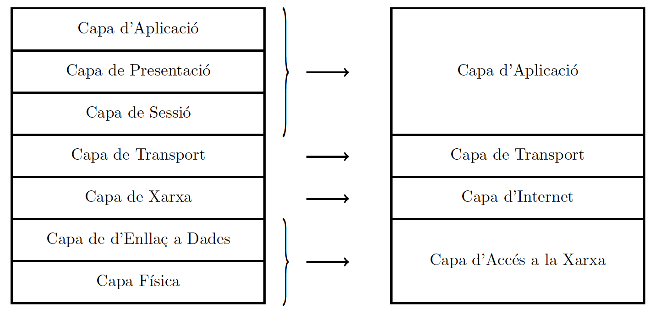
TCP/IP vs OSI

Slide 36
Encapsulació
Cada cop que la informació canvia de capa, s'hi afegeix una capçalera pròpia
  Les dades que arriben a una determinada capa s'anomenen PDU (Unitat de Dades de Protocol)
  Aplicació: són les dades
  Transport: s'anomena segment. Inclou el port d'origen i de destí.
  Internet: s'anomena paquet. Inclou la IP d'origen i de destí
  Accés a la xarxa: s'anomena trama. Inclou la MAC d'origen i de destí.

Slide 37
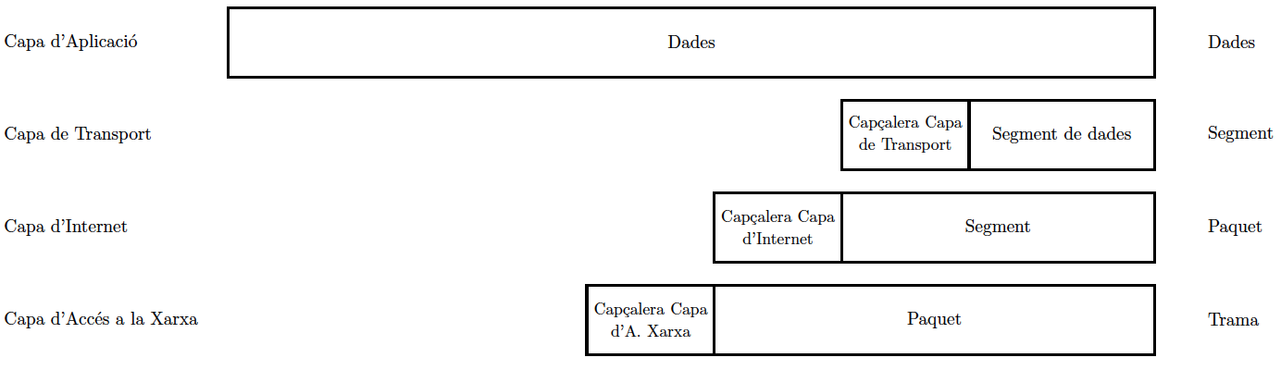
Encapsulació: gràfic

